Slide 1


Lecture-12~13
Lecture Notes: Data Structures and Algorithms
散 列

Slide 2
Hash Searching Table
在现实中，经常遇到按给定的值进行查询的事例。为此，必须在开发相应软件时考虑在记录的存放位置和用以标识它的数据项 (称为关键码) 之间的对应关系，从而选择适当的数据结构，很方便地根据记录的关键码检索到对应记录的信息。

Slide 3
静态散列方法
散列方法在表项的存储位置与它的关键码之间建立一个确定的对应函数关系Hash( )，使每个关键码与结构中一个唯一存储位置相对应：
Address ＝ Hash ( Rec.key )
在搜索时，首先对表项的关键码进行函数计算，把函数值当做表项的存储位置，在结构中按此位置取表项比较。若关键码相等，则搜索成功。在存放表项时，依相同函数计算存储位置，并按此位置存放。这种方法就是散列方法。在散列方法中使用的转换函数叫做散列函数。而按此种想法构造出来的表或结构就叫做散列表。

Slide 4
使用散列方法进行搜索不必进行多次关键码的比较，搜索速度比较快，可以直接到达或逼近具有此关键码的表项的实际存放地址。
散列函数是一个压缩映象函数。关键码集合比散列表地址集合大得多。因此有可能经过散列函数的计算，把不同的关键码映射到同一个散列地址上，这就产生了冲突 (Collision)。
示例：有一组表项，其关键码分别是
12361, 07251, 03309, 30976
采用的散列函数是
hash(x) = x % 73 + 13420
其中，“%”是除法取余操作。

Slide 5
则有：hash(12361) = hash(07250) = hash(03309) = hash(30976) = 13444。就是说，对不同的关键码，通过散列函数的计算，得到了同一散列地址。我们称这些产生冲突的散列地址相同的不同关键码为同义词。
由于关键码集合比地址集合大得多，冲突很难避免。所以对于散列方法，需要讨论以下两个问题：
  对于给定的一个关键码集合，选择一个计算简单且地址分布比较均匀的散列函数，避免或尽量减少冲突；
  拟订解决冲突的方案。

Slide 6
散列函数
构造散列函数时的几点要求：
  散列函数的定义域必须包括需要存储的全部关键码，如果散列表允许有 m 个地址时, 其值域必须在 0 到 m-1 之间。
  散列函数计算出来的地址应能均匀分布在整个地址空间中：若 key 是从关键码集合中随机抽取的一个关键码，散列函数应能以同等概率取0 到 m-1 中的每一个值。
  散列函数应是简单的，能在较短的时间内计算出结果。

Slide 7
常用的散列函数构造方法
直接定址法
数字分析法
除留余数法
乘余取整法
平方取中法
折叠法
Go
Go
Go
Go
Go
Go

Slide 8
直接定址法
此类函数取关键码的某个线性函数值作为散列地址：
  Hash ( key ) ＝ a * key + b { a, b为常数 }
这类散列函数是一对一的映射，一般不会产生冲突。但是，它要求散列地址空间的大小与关键码集合的大小相同。

Slide 9
示例：有一组关键码如下：
{ 942148, 941269, 940527, 941630, 941805, 941558, 942047, 940001 }。散列函数为
Hash (key) = key - 940000
则有
Hash (942148) = 2148 Hash (941269) = 1269
Hash (940527) = 527 Hash (941630) = 1630
Hash (941805) = 1805 Hash (941558) = 1558
Hash (942047) = 2047 Hash (940001) = 1
可以按计算出的地址存放记录。

Slide 10
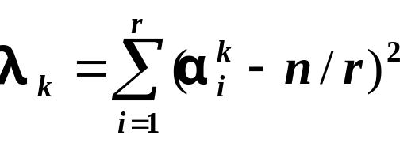

数字分析法
设有 n 个 d 位数，每一位可能有 r 种不同的符号。这 r 种不同的符号在各位上出现的频率不一定相同，可能在某些位上分布均匀些；在某些位上分布不均匀，只有某几种符号经常出现。可根据散列表的大小，选取其中各种符号分布均匀的若干位作为散列地址。
计算各位数字中符号分布的均匀度 λ _{k} 的公式：
其中， 表示第 i 个符号在第 k 位上出现的次数，n/r 表示各种符号在 n 个数中均匀出现的期望值。计算出的 λ _{k} 值越小，表明在该位 (第 k 位) 各种符号分布得越均匀。

Slide 11
9 4 2 1 4 8 ①位， λ ₁ = 57.60
9 4 1 2 6 9 ②位， λ ₂ = 57.60
9 4 0 5 2 7 ③位， λ ₃ = 17.60
9 4 1 6 3 0 ④位， λ ₄ = 5.60
9 4 1 8 0 5 ⑤位， λ ₅ = 5.60
9 4 1 5 5 8 ⑥位， λ ₆ = 5.60
9 4 2 0 4 7
9 4 0 0 0 1
① ② ③ ④ ⑤ ⑥

Slide 12
若散列表地址范围有 3 位数字, 取各关键码的④⑤⑥位做为记录的散列地址。也可以把第①，②，③和第⑤位相加，舍去进位位，变成一位数，与第④，⑥位合起来作为散列地址。还有其它方法。
数字分析法仅适用于事先明确知道表中所有关键码每一位数值的分布情况，它完全依赖于关键码集合。如果换一个关键码集合，选择哪几位要重新决定。

Slide 13
除留余数法
设散列表中允许的地址数为 m, 取一个不大于 m，但最接近于或等于 m 的质数 p, 或选取一 个不含有小于 20 的质因数的合数作为除数，利用以下公式把关键码转换成散列地址。散列函数为：
hash ( key ) = key % p p ≤ m
其中, “%”是整数除法取余的运算，要求这时的质数 p 不是接近2的幂。

Slide 14
示例：有一个关键码 key = 962148，散列表大小 m = 25，即 HT[25]。取质数 p= 23。散列函数 hash ( key ) = key % p。则散列地址为
hash ( 962148 ) = 962148 % 23 = 12。
可以按计算出的地址存放记录。需要注意的是，使用上面的散列函数计算出来的地址范围是 0到 22，因此，从23到24这几个散列地址实际上在一开始是不可能用散列函数计算出来的，只可能在处理溢出时达到这些地址。

Slide 15
乘余取整法
使用此方法时，先让关键码 key 乘上一个常数 A (0 < A < 1)，提取乘积的小数部分。然后，再用整数 n 乘以这个值，对结果向下取整，把它做为散列的地址。散列函数为：
  hash ( key ) = ⎣ n * ( A * key % 1 ) ⎦
其中, “A * key % 1”表示取 A * key 小数部分:
  A * key % 1 = A * key - ⎣ A * key ⎦

Slide 16

示例：设关键码 key = 123456，n = 10000，且取
A = = 0.6180339，
则
    hash ( key ) = ⎣10000*(0.6180339*key % 1)⎦
因此有
hash(123456) =
= ⎣10000*(0.6180339*123456 % 1)⎦ =
= ⎣10000 * (76300.0041151… % 1)⎦ =
= ⎣10000 * 0.0041151…⎦ = 41
此方法的优点是对 n 的选择不很关键。Knuth的研究表明，一般取A = 0.6180339比较理想

Slide 17
平方取中法
此方法在词典处理中使用十分广泛。它先计算构成关键码的标识符的内码的平方，然后按照散列表的大小取中间的若干位作为散列地址。
设标识符可以用一个计算机字长的内码表示。因为内码平方数的中间几位一般是由标识符所有字符决定，所以对不同的标识符计算出的散列地址大多不相同，即使其中有些字符相同。
在平方取中法中，一般取散列地址为 2 的某次幂。例如，若散列地址总数取为 m = 2^{r}，则对内码的平方数取中间的 r 位。如果 r = 3，所取得的散列地址参看图的最右一列。

Slide 18
标识符 内码 内码的平方 散列地址
A 01 01 001
A1 0134 20420 042
A9 0144 23420 342
B 02 4 004
DMAX 04150130 21526443617100 443
DMAX1 0415013034 5264473522151420 352
AMAX 01150130 135423617100 236
AMAX1 0115013034 3454246522151420 652
        标识符的八进制内码表示及其平方值

Slide 19
折叠法
此方法把关键码自左到右分成位数相等的几部分，每一部分的位数应与散列表地址位数相同，只有最后一部分的位数可以短一些。
把这些部分的数据叠加起来，就可以得到具有该关键码的记录的散列地址。
有两种叠加方法：
  移位法 — 把各部分的最后一位对齐相加；
  分界法 — 各部分不折断，沿各部分的分界来回折叠，然后对齐相加，将相加的结果当做散列地址。

Slide 20

示例：设给定的关键码为 key = 23938587841，若存储空间限定 3 位, 则划分结果为每段 3 位. 上述关键码可划分为 4段：
239 385 878 41
把超出地址位数的最高位删去, 仅保留最低的3位，做为可用的散列地址。
239
239
移
位
法
分
界
法
385
385
878
878
41
41
1543
1714

Slide 21
一般当关键码的位数很多，而且关键码每一位上数字的分布大致比较均匀时，可用这种方法得到散列地址。
以上介绍了几种常用的散列函数。在实际工作中应根据关键码的特点，选用适当的方法。有人曾用“轮盘赌”的统计分析方法对它们进行了模拟分析，结论是平方取中法最接近于“随机化”。

Slide 22
处理溢出的闭散列方法
解决冲突的方法又称为溢出处理技术。因为任一种散列函数也不能避免产生冲突，因此选择好的解决冲突溢出的方法十分重要。
为了减少冲突，对散列表加以改造。若设散列表 HT 有 m 个地址, 将其改为 m 个桶。其桶号与散列地址一一对应, 第 i (0 ≤ i < m) 个桶的桶号即为第 i 个散列地址。
每个桶可存放 s 个表项, 这些表项的关键码互为同义词。如果对两个不同表项的关键码用散列函数计算得到同一个散列地址，就产生了冲突，它们可以放在同一个桶内的不同位置。

Slide 23
只有当桶内所有 s 个表项位置都放满表项后再加入表项才会产生溢出。
通常桶的大小 s 取的比较小, 因此在桶内大多采用顺序搜索。
闭散列就是处理溢出的一种常用的方法, 也叫做开地址法。
在闭散列情形, 所有的桶都直接放在散列表数组中。因此每个桶只有一个表项 (s = 1)。
若设散列表中各桶的编址为 0 到 m-1, 当要加入一个表项 R₂时, 用它的关键码 R₂.key, 通过散列函数 hash ( R₂.key ) 的计算，得到它的存放桶号 j。
但在存放时发现这个桶已经被另一个表项 R₁ 占据，发生了冲突，必须处理溢出。为此，需把 R₂ 存放到表中“下一个”空桶中。如果表未被装满，则在允许的范围内必定还有空桶。

Slide 24
(1) 线性探查法 (Linear Probing)
假设给出一组表项，它们的关键码为 Burke, Ekers, Broad, Blum, Attlee, Alton, Hecht, Ederly。采用的散列函数是：取其第一个字母在字母表中的位置。
Hash (x) = ord (x) - ord (‘A’)
//ord ( ) 是求字符内码的函数

Slide 25
可得 Hash (Burke) = 1 Hash (Ekers) = 4
Hash (Broad) = 1 Hash (Blum) = 1
Hash (Attlee) = 0 Hash (Hecht) = 7
Hash (Alton) = 0 Hash (Ederly) = 4
设散列表为HT[26]，m = 26。采用线性探查法处理溢出，则上述关键码在散列表中散列位置如图所示。
0 1 2 3 4
Attlee Burke Broad Blum Ekers
(1) (1) (2) (3) (1)
5 6 7 8 9
Alton Ederly Hecht
(6) (3) (1)

Slide 26
需要搜索或加入一个表项时，使用散列函数计算桶号：
H₀ = hash ( key )
一旦发生冲突，在表中顺次向后寻找“下一个”空桶 H_{i} 的递推公式为：
H_{i} = ( H_{i-1} +1 ) % m， i =1, 2, …, m-1
即用以下的线性探查序列在表中寻找“下一个”空桶的桶号：
H₀ +1, H₀ +2, …, m-1, 0, 1, 2, …, H₀-1
亦可写成如下的通项公式：
H_{i} = ( H₀ + i ) % m， i =1, 2, …, m-1

Slide 27
当发生冲突时, 探查下一个桶。当循环 m-1次后就会回到开始探查时的位置, 说明待查关键码不在表内, 而且表已满, 不能再插入新关键码。
用平均搜索长度ASL (Averagy Search Length)衡量散列方法的搜索性能。
根据搜索成功与否，它又有搜索成功的平均搜索长度ASL_{succ}和搜索不成功的平均搜索长度ASL_{unsucc}之分。
搜索成功的平均搜索长度 ASL_{succ} 是指搜索到表中已有表项的平均探查次数。它是找到表中各个已有表项的探查次数的平均值。

Slide 28
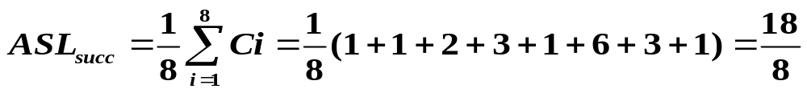
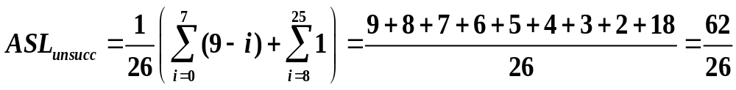
搜索不成功的平均搜索长度 ASL_{unsucc} 是指在表中搜索不到待查的表项，但找到插入位置的平均探查次数。它是表中所有可能散列到的位置上要插入新元素时为找到空桶的探查次数的平均值。
在使用线性探查法对示例进行搜索时，搜索成功的平均搜索长度为：
搜索不成功的平均搜索长度为：

Slide 29
下面给出用线性探查法在散列表 ht 中搜索给定值 x 的算法。如果查到某一个 j，使得 ht[j].info == Active 同时 ht[j].Element == x，则搜索成功；否则搜索失败。造成失败的原因可能是表已满，或者是原来有此表项但已被删去，或者是无此表项且找到空桶。
class HashTable {
//用线性探查法处理溢出时散列表类的定义
public:
enum KindOfEntry { Active, Empty, Deleted };
HashTable ( ) : buckets ( DefaultSize )
{ AllocateHt ( ); CurrentSize = 0; }

Slide 30
~HashTable ( ) { delete [ ] ht; }
const HashTable & operator =
( const HashTable & ht2 );
int Find ( const Type & x );
int Insert ( const Type & x );
int Remove ( const Type & x );
int IsIn ( const Type & x )
{ return ( i = Find (x) ) >= 0 ? 1 : 0; }
void MakeEmpty ( );
private:
struct HashEntry {
Type Element;
KindOfEntry info;

Slide 31
int operator== ( HashEntry &, HashEntry & );
int operator!= ( HashEntry &, HashEntry & );
HashEntry ( ) : info (Empty ) { }
HashEntry (const Type & E, KindOfEntry
i = Empty ) : Element (E), info (i) { }
};
enum { DefualtSize = 11 }
HashEntry *ht;
int CurrentSize, TableSize;
void AllocateHt ( )
{ ht = new HashEntry[TableSize ]; }
int FindPos ( const Type & x ) const;
}

Slide 32
template <class Type> int HashTable<Type>::
Find ( const Type & x ) {
//线性探查法的搜索算法，函数返回找到位置。
//若返回负数可能是空位，若为-TableSize则失败。
int i = FindPos ( x ), j = i;
while ( ht[j].info != Empty && ht[j].Element != x ){
j = ( j + 1 ) % TableSize;
if ( j == i ) return -TableSize;
}
if ( ht[j].info == Active ) return j;
else -j;
}

Slide 33
在利用散列表进行各种处理之前，必须首先将散列表中原有的内容清掉。只需将表中所有表项的info域置为Empty即可。
散列表存放的表项不应有重复的关键码。在插入新表项时，如果发现表中已经有关键码相同的表项，则不再插入。
在闭散列情形下不能真正删除表中已有表项。删除表项会影响其它表项的搜索。若把关键码为Broad的表项真正删除，把它所在位置的info域置为Empty，以后在搜索关键码为Blum和Alton的表项时就查不下去，从而会错误地判断表中没有关键码为Blum和Alton的表项。

Slide 34
若想删除一个表项，只能给它做一个删除标记deleted，进行逻辑删除，不能把它真正删去。
逻辑删除的副作用是：在执行多次删除后，表面上看起来散列表很满，实际上有许多位置没有利用。
template <class Type>
void HashTabe<Type> :: MakeEmpty ( ) {
//置表中所有表项为空
for ( int i = 0; i < TableSize; i++)
ht[i].info = Empty;
CurrentSize = 0;
}

Slide 35
template <class Type> const HashTable <Type>
& HashTable<Type> ::
operator = ( const HashTable<Type> &ht2 ) {
//重载函数：从散列表ht2复制到当前散列表
if ( this != &ht2 ) {
delete [ ] ht;
TableSize = ht2.TableSize; AllocateHt ( );
for ( int i = 0; i < TableSize; i++ )
ht[i] = ht2.ht[i];
CurrentSize = ht2.CurrentSize;
}
return *this;
}

Slide 36
template <class Type> int HashTable<Type>::
Insert (const Type & x ) {
//将新表项 x 插入到当前的散列表中
if ( ( int i = Find (x) ) >= 0 ) return 0; //不插入
else if ( i != -TableSize && ht[-i].info != Active )
{ //在 -i 处插入表项x
ht[-i].Element = x; ht[-i].info = Active;
CurrentSize++;
return 1;
}
else return 0;
}

Slide 37
template <class Type> int HashTable<Type> ::
Remove ( const Type & x ) {
//在当前散列表中删除表项x
if ( ( int i = Find (x) ) >= 0 ) { //找到,删除
ht[i].info = deleted; //做删除标记
CurrentSize--;
return 1;
}
else return 0;
}
线性探查方法容易产生“堆积”，不同探查序列的关键码占据可用的空桶，为寻找某一关键码需要经历不同的探查序列，导致搜索时间增加。

Slide 38
算法分析
设散列表的装填因子为 α = n / (s*m)，其中 n 是表中已有的表项个数，s 是每个桶中最多可容纳表项个数，m 是表中的桶数。
可用 α 表明散列表的装满程度。α 越大，表中表项数越多，表装得越满，发生冲突可能性越大。
通过对线性探查法的分析可知，为搜索一个关键码所需进行的探查次数的期望值 P 大约是 (2-α)/(2-2α)。虽然平均探查次数较小，但在最坏情况下的探查次数会相当大。

Slide 39
(2) 二次探查法 (quadratic probing)
为改善“堆积”问题，减少为完成搜索所需的平均探查次数，可使用二次探查法。
通过某一个散列函数对表项的关键码 x 进行计算，得到桶号，它是一个非负整数。
H₀ = hash(x)
二次探查法在表中寻找“下一个”空桶的公式为：
H_{i} = (H₀ + i ² ) % m,
H_{i} = (H₀ - i ² ) % m, i = 1, 2, …, (m-1)/2
式中的 m 是表的大小，它应是一个值为 4k+3 的质数，其中 k 是一个整数。这样的质数如 3, 7, 11, 19, 23, 31, 43, 59, 127, 251, 503, 1019, …。

Slide 40
探查序列形如 H₀, H₀+1, H₀-1, H₀+4, H₀-4, …。
在做 (H₀ - i² ) % m 的运算时，当 H₀ - i² < 0 时，运算结果也是负数。实际算式可改为
j = (H₀ - i² ) % m, while ( j < 0 ) j += m
示例：给出一组关键码 { Burke, Ekers, Broad, Blum, Attlee, Alton, Hecht, Ederly }。
散列函数为：Hash (x)＝ord (x)－ord ('A')
用它计算可得
Hash (Burke) = 1 Hash (Ekers) = 4
Hash (Broad) = 1 Hash (Blum) = 1
Hash (Attlee) = 0 Hash (Hecht) = 7
Hash (Alton) = 0 Hash (Ederly) = 4

Slide 41
因为可能桶号是 0 ∼ 25, 取满足 4k+3 的质数，表的长度为TableSize = 31，利用二次探查法得到的散列结果如图所示。
0 1 2 3 4 5
Blum Burke Broad Ekers Ederly
(3) (1) (2) (1) (2)
6 7 8 9 10 11
Hecht
(1)
25 26 27 28 29 30
Alton Attlee
(5) (3)
利用二次探查法处理溢出

Slide 42
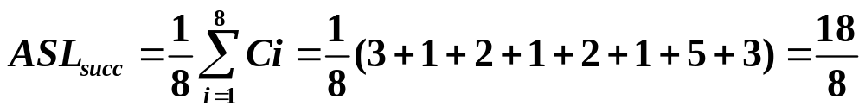
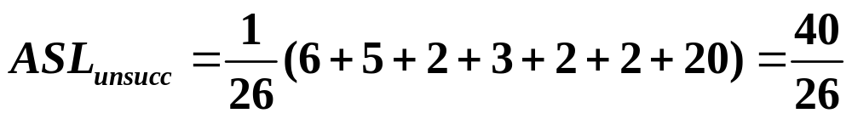
使用二次探查法处理溢出时的搜索成功的平均搜索长度为：
搜索不成功的平均搜索长度为：
适用于二次探查散列表类的定义
template <class Type> class HashTable {
public:
enum KindOfEntry { Active, Empty, Deleted };
const int &Find ( const Type & x );

Slide 43
int IsEmpty ( ) { return !CurrentSize ? 1 : 0; }
int IsFull ( )
{ return CurrentSize == TableSize ? 1 : 0; }
int WasFound ( ) const { return LastFindOK; }
……
private:
struct HashEntry {
Type Element;
KindOfEntry info;
HashEntry ( ) : info (Empty ) { }
HashEntry ( const Type &E, KindOfEntry i =
Empty ) : Element (E), info (i) { }
};

Slide 44
enum { DefualtSize = 31; }
HashEntry *ht;
int TableSize;
int CurrentSize;
int LastFindOK;
void AllocateHt ( );
int FindPos ( const Type & x );
};
设散列表桶数为 m，待查表项关键码为 x，第一次通过散列函数计算出来的桶号为 H₀=hash(x)。当发生冲突时，第 i-1 次和第 i 次计算出来的“下 一个”桶号分别为：

Slide 45
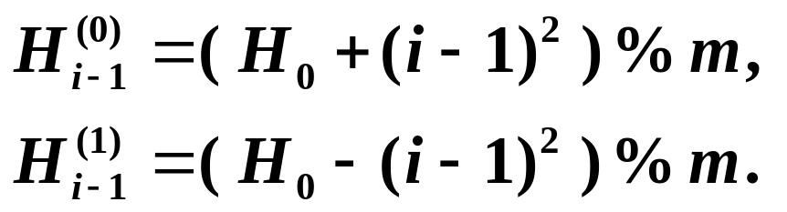
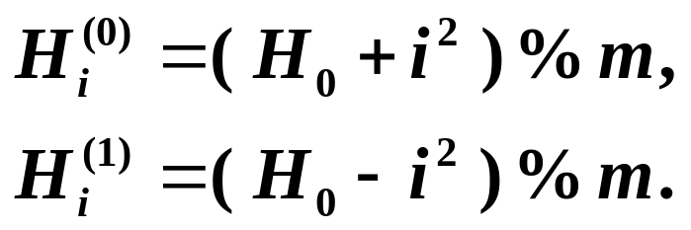
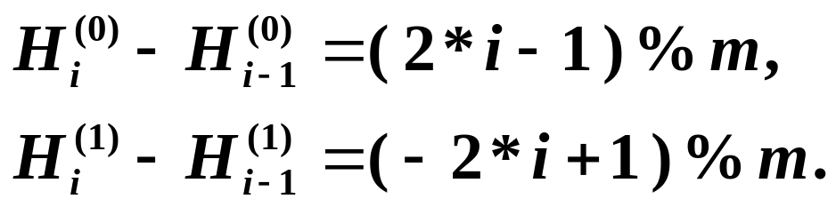
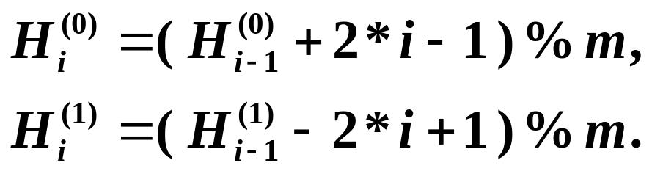
相减，可以得到：
从而

Slide 46



只要知道上一次的桶号 和 ，当 i 增加 1 时可以从 和 简单地导出 和 ，不需要每次计算 i 的平方。
在溢出处理算法 Find 中，首先求出 H₀ 作为当前桶号 CurrentPos，当发生冲突时求“下一个”桶号，i = 1。
此时用一个标志 odd 控制是加 i² 还是减 i² 。
  若 odd == 0 加 i ²，并置 odd = 1；
  若 odd == 1 减 i ²，并置 odd = 0。
下次 i 进一后，又可由 odd 控制先加后减。

Slide 47
处理溢出的算法
template <class Type> int HashTable<Type>::
Find ( const Type & x ) {
int i = 0, odd = 0 ;
int CurrentPos = HashPos ( x ); //桶号
while ( ht[CurrentPos].info != Empty &&
ht[CurrentPos].Element != x ) { //冲突
if ( !odd ) { // odd == 0 加 i ²
CurrentPos += 2*++i-1; odd = 1;
while ( CurrentPos >= TableSize )
CurrentPos -= TableSize;
}

Slide 48
else { // odd == 1 减 i ²
CurrentPos -= 2*i-1; odd = 0;
while ( CurrentPos < 0 )
CurrentPos += TableSize;
}
}
LastFindOK = ht[CurrentPos].info == Active;
return CurrentPos;
}
可以证明，当表的长度TableSize为质数且表的装填因子 α 不超过 0.5 时，新的表项 x 一定能够插入，而且任何一个位置不会被探查两次。因此，只要表中至少有一半空的，就不会有表满问题。

Slide 49
在搜索时可以不考虑表装满的情况；但在插入时必须确保表的装填因子α不超过0.5。如果超出，必须将表长度扩充一倍，进行表的分裂。
在删除一个表项时，为确保搜索链不致中断，也只能做表项的逻辑删除，即将被删表项的标记info改为Deleted。
二次散列的插入操作
template <class Type> int HashTable<Type>::
Insert ( const Type & x ) {
int CurrentPos = Find (x);
if (LastFindOK ) return 0;

Slide 50
ht[CurrentPos] = HashEntry ( x, Active );
if ( ++CurrentSize < TableSize/2) return 1;
HashEntry *Oldht = ht;
int OldTableSize = TableSize;
CurrentSize = 0;
TableSize = NextPrime ( 2 * OldTableSize );
Allocateht ( );
for ( i = 0; i < OldTableSize; i++)
if ( Oldht[i].info == Active )
Insert ( Oldht[i].Element );
delete [ ] Oldht;
return 1;
}

Slide 51
二次散列的删除和判存在操作
template <class Type> int HashTable<Type> ::
IsIn ( const Type & x ) {
int CurrentPos = Find ( x );
return LastFindOK.;
}
template <class Type> int HashTable<Type> ::
Remove ( const Type & x ) {
int CurrentPos = Find (x);
if (!LastFindOK ) return 0;
ht[CurrentPos].info = Deleted; return 1;
}

Slide 52
(3) 再散列探查法 (Rehash probing)
使用双散列方法时，需要两个散列函数。
第一个散列函数 Hash( ) 按表项的关键码 key 计算表项所在的桶号 H₀ = Hash(key)。
一旦冲突，利用第二个散列函数 ReHash( ) 计算该表项到达“下一个”桶的移位量。它的取值与 key 的值有关，要求它的取值应当是小于地址空间大小 TableSize，且与 TableSize 互质的正整数。
若设表的长度为 m = TableSize，则在表中寻找“下一个”桶的公式为：

Slide 53
j = H₀ = Hash(key)， p = ReHash(key)；
j = ( j + p ) % m；
p是小于m且与m互质的整数
利用双散列法，按一定的距离，跳跃式地寻找“下一个”桶，减少了“堆积”的机会。
双散列法的探查序列也可写成：
H_{i} = (H₀ + i * ReHash(key) ) % m，
i =1, 2, …, m-1
最多经过m-1次探查，它会遍历表中所有位置，回到H₀ 位置。

Slide 54
Rehash( )的取法很多。例如，当m是质数时，可定义
  ReHash(key) = key % (m-2) +1
  ReHash(key) = ⎣key / m⎦ % (m-2)+1
当 m 是 2 的方幂时，ReHash(key) 可取从 0 到m-1 中的任意一个奇数。

Slide 55
处理溢出的开散列方法—链地址法
开散列方法首先对关键码集合用某一个散列函数计算它们的存放位置。
若设散列表地址空间的所有位置是从0到m-1，则关键码集合中的所有关键码被划分为m个子集，具有相同地址的关键码归于同一子集。我们称同一子集中的关键码互为同义词。每一个子集称为一个桶。
通常各个桶中的表项通过一个单链表链接起来，称之为同义词子表。所有桶号相同的表项都链接在同一个同义词子表中，各链表的表头结点组成一个向量。

Slide 56
向量的元素个数与桶数一致。桶号为 i 的同义词子表的表头结点是向量中的第 i 个元素。
示例：给出一组表项关键码{ Burke, Ekers, Broad, Blum, Attlee, Alton, Hecht, Ederly }。散列函数为：Hash (x)＝ord (x)－ord ('A')。
用它计算可得：
Hash (Burke) = 1 Hash (Ekers) = 4
Hash (Broad) = 1 Hash (Blum) = 1
Hash (Attlee) = 0 Hash (Hecht) = 7
Hash (Alton) = 0 Hash (Ederly) = 4
散列表为 HT[0..25]，m = 26。

Slide 57
0
1
2
3
4
5
6
7
8
9
25
Attlee
Alton
Burke
Broad
Blum
Ekers
Ederly
采用开散列法处理溢出，则上述关键码在散列表中的散列位置如图所示。
Hecht

Slide 58
通常，每个桶中的同义词子表都很短，设有n 个关键码通过某一个散列函数，存放到散列表中的 m 个桶中。那么每一个桶中的同义词子表的平均长度为 n / m。这样，以搜索平均长度为 n / m 的同义词子表代替了搜索长度为 n 的顺序表，搜索速度快得多。

Slide 59
利用链地址法处理溢出时的类定义
template <class Type> class ListNode { //链表结点
friend HashTable;
private:
Type key; //关键码
ListNode *link; //链指针
};

Slide 60
typedef ListNode<Type> *ListPtr;
class HashTable { //散列表的类定义
public:
HashTable( int size = defaultsize )
{ buckets = size; ht = new ListPtr[buckets]; }
private:
int buckets; //桶数
ListPtr<Type> *ht; //散列表数组的头指针
};

Slide 61
循链搜索的算法
template <class Type>
Type *HashTable<Type>:: Find ( const Type & x,)
{
int j = HashFunc ( x, buckets );
ListPtr<Type> *p = ht[j];
while ( p != NULL )
if ( p→key == x )
return & p→key;
else p = p→link;
return 0;
}
其它如插入、删除操作可参照单链表的插入、删除等算法来实现。

Slide 62
应用链地址法处理溢出，需要增设链接指针，似乎增加了存储开销。事实上，由于开地址法必须保持大量的空闲空间以确保搜索效率，如二次探查法要求装填因子α ≤ 0.5，而表项所占空间又比指针大得多，所以使用链地址法反而比开地址法节省存储空间。

